Slide 1

Eξορυξη τιμων ΜΕΤΟΧων και προβλεψη τουσ στο μελλον
Theodoros Tsourdinis
Dept. of Electrical & Computer Engineering,
University of Thessaly, Volos, Greece
Big Data Mining

Slide 2
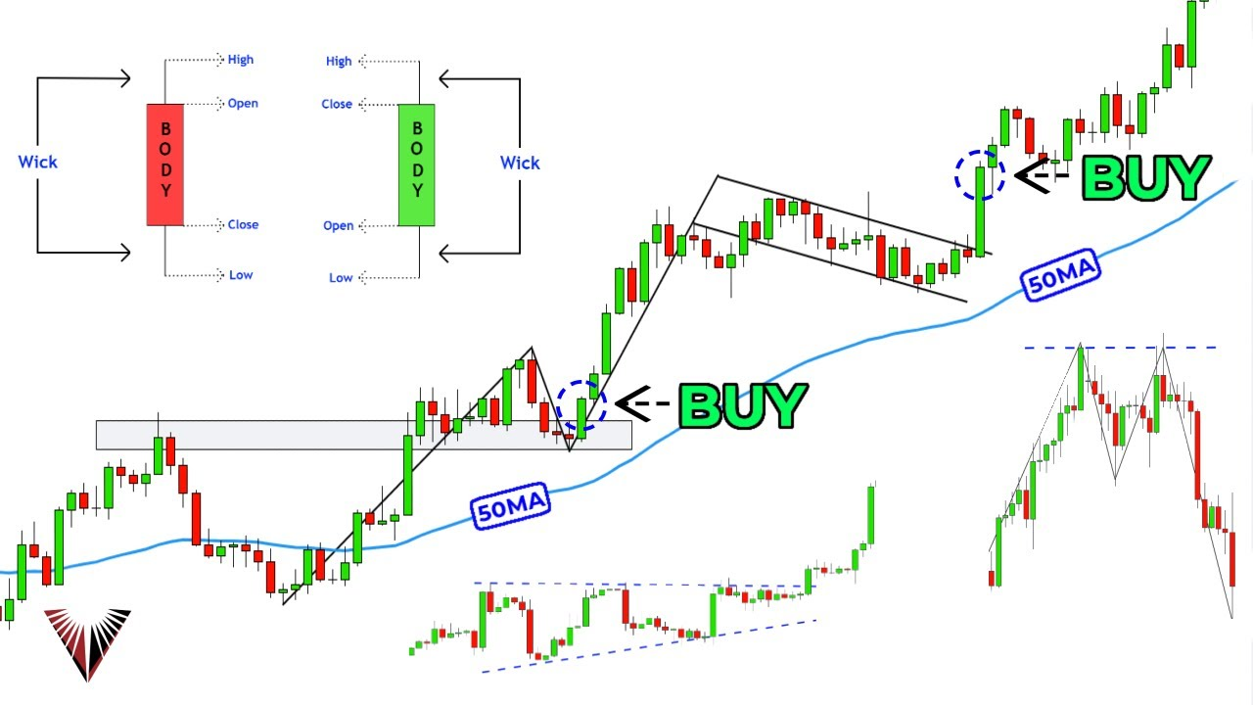
ΤΕΧΝΙΚΗ ΑΝΑΛΥΣΗ
Η Τεχνική Ανάλυση μελετάει τις μεταβολές των μετοχών από το παρελθόν και προσπαθεί να εντοπίσει σε σύντομο χρονικό διάστημα τις μεταβολές που θα γίνουν στο μέλλον.
Θεωρώντας δεδομένο ότι δεν γνωρίζουμε τι θα συμβεί στο μέλλον, με την Τεχνική Ανάλυση αναζητούμε πιθανές συμπεριφορές στο παρελθόν που μπορεί να μας βοηθήσουν ώστε να εφαρμόσουμε μια επενδυτική στρατηγική, βασιζόμενοι στο σκεπτικό ότι οι συμπεριφορές τείνουν να επαναλαμβάνονται με παρόμοιο τρόπο.
Source: www.linkedin.com

Slide 3
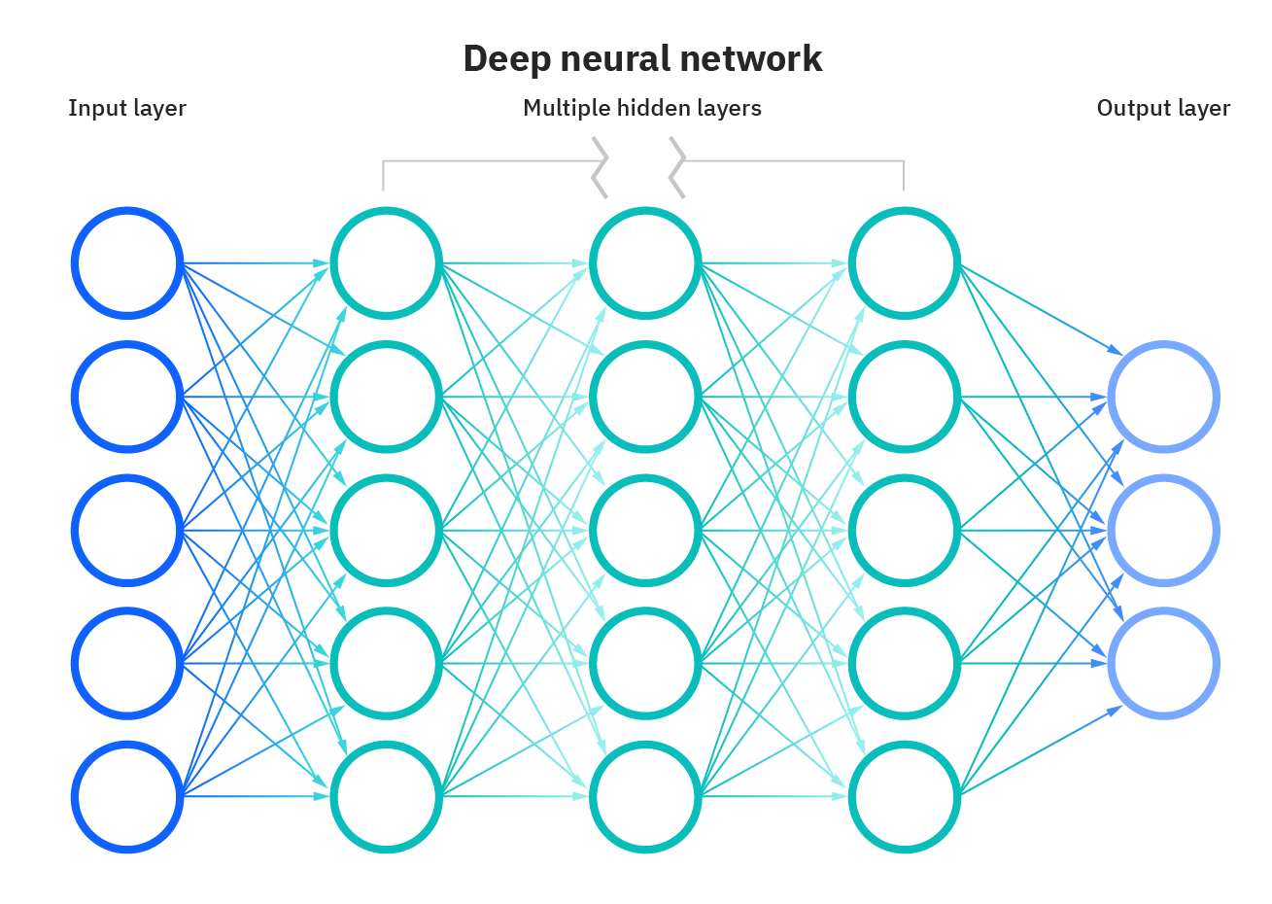
Technical analysis – DEEP LEARNING
Πέρα από τα κλασσικά μαθηματικά εργαλεία που χρησιμοποιούνται στην Τ.Α όπως ο Κινητός Μέσος Όρος
Σημαντικό εργαλείο στην ανάλυση των δεδομένων των τιμών μετοχών είναι η υπολογιστική ισχύς
Ειδικότερα τα νευρωνικά δίκτυα είναι έτσι σχεδιασμένα έτσι ώστε να λύνουν σύνθετα προβλήματα αξιοποιώντας την υπολογιστική ισχύ και δίνοντας αρκετά καλές προβλέψεις στο μέλλον.
Notes:
Κινητός Μέσος Όρος

Slide 4
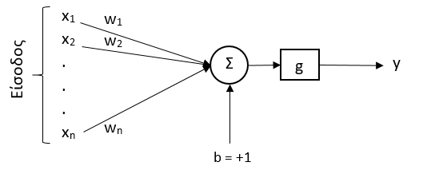
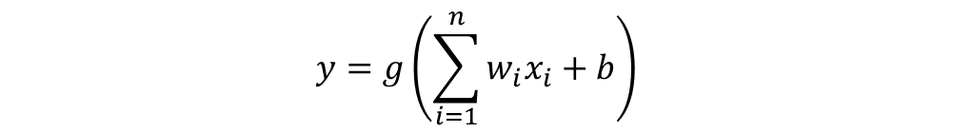
Ο Νευρωνας (Perceptron)
Ο Νευρώνας (Perceptron) αποτελεί το βασικό δομικό στοιχείο των Νευρωνικών Δικτύων.
Δέχεται διάνυσμα X ως είσοδο, πολλαπλασιάζει με βάρη W, αθροίζει τα γινόμενα και εφαρμόζει συνάρτηση ενεργοποίησης g στο αποτέλεσμα για την παραγωγή εξόδου y.
Μαθηματική εξίσωση της εξόδου συναρτήσει του διανύσματος εισόδου και των βαρών ενός νευρώνα.
$$y=g\left(\sum_{i=1}^{n}{w_{i}x_{i}}+b\right)$$

Slide 5
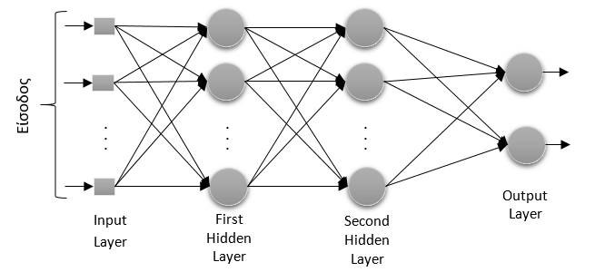
ΝευρΩνας ΠολλΩν ΕπιπΕδων (Multilayer Perceptron, MLP)
Πολλά perceptron συνδυάζονται σε επίπεδα για τη δημιουργία Νευρωνικών Δικτύων MLP.
Πολλά επίπεδα(>=2) στα οποία εφαρμόζω μη-γραμμικό μετασχηματισμό χαρακτηριστικών εισόδου μέσω μη γραμμικής συνάρτησης g τότε έχουμε Deep Neural Networks.

Slide 6
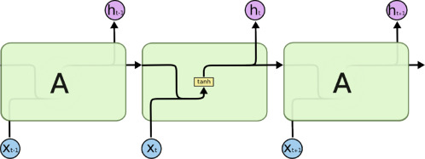
Νευρωνικα Δικτυα με Αναδραση (RNNs)
Προσθήκη ανάδρασης από Νευρώνες ενός κρυφού επιπέδου στον εαυτό τους, από το επίπεδο εξόδου σε νευρώνες κρυφών επιπέδων ή συνδυασμός των δύο οδηγεί στη δημιουργία Νευρωνικών Δικτύων με Ανάδραση (Recurrent Neural Networks, RNNs).
Τα RNN μαθαίνουν μια αναδρομική συνάρτηση, η οποία εκφράζει τη μετάβαση από μια κατάσταση στην επόμενη.
Προσφέρονται για μελέτη ακολουθιακών δεδομένων όπως για παράδειγμα χρονοσειρές.

Slide 7
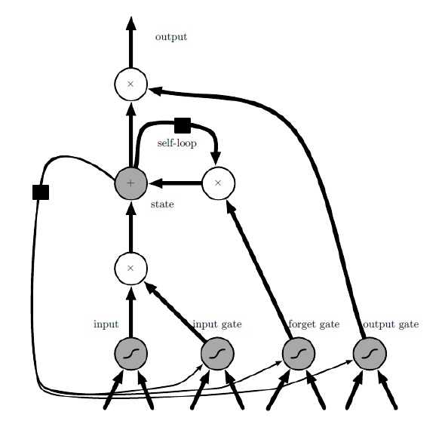
Δικτυα Long Short-Term Memory (LSTM)
Επέκταση των RNN με λογικές πύλες εσωτερικά σε κάθε νευρώνα ή κύτταρο (cell) οι οποίες ελέγχουν την ανάδραση οδηγεί σε δίκτυα Long Short-Term Memory (LSTM).
Βασικό πλεονέκτημα των LSTM, μαθαίνουν μακροπρόθεσμες εξαρτήσεις πιο εύκολα από ότι τα κλασικά RNN και λύνουν ένα πρόβλημα της εξασθένισης των βαρών που εμφανίζεται μερικές φορές στην εκπαίδευση των RNN.
Εσωτερική δομή του κυττάρου ενός LSTM.

Slide 8
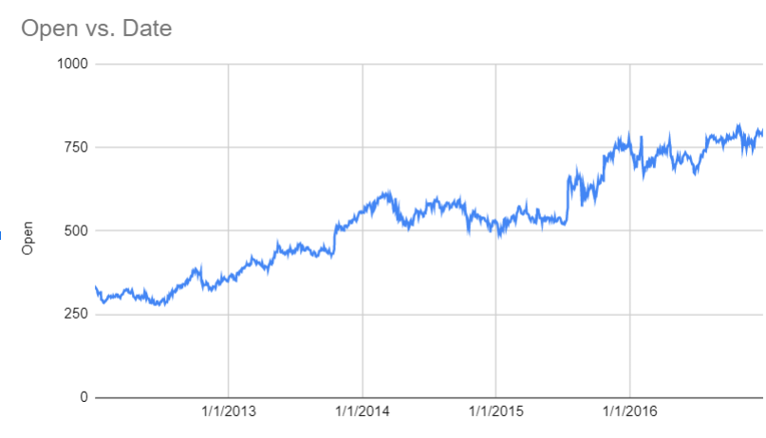
Τεχνικη αναλυση με τη χρηση rnn -ΔΕΔΟΜΕΝΑ
Download data
Data Prep
Predictions
Init & Build Model
Train Model
Δεδομένα: Κύρια πηγή των δεδομένων μας ήταν η ιστοσελίδα Yahoo Finance:
Τιμές μετοχών της Google (επικεντρωνόμαστε στα open stock values) από την δεκαετία 2010 και συγκεκριμένα τις χρονιές 2012 έως 2017
Xωρισμός του Dataset σε Train και Test.
Train Dataset: Όλες τις μετοχές απο τις αρχές του 2012 έως τα τέλη του 2016
X train: Οι x τιμές είναι οι τιμές στον t-i χρόνο
Y train: οι y τιμές είναι οι τιμές στο t+1 χρόνο, όπου t ο χρόνος αναφοράς.
Για παράδειγμα για κάθε προηγούμενες 60 τιμές x αντιστοιχεί μια τιμή y, κ.ο.κ.
4

Slide 9
Τεχνικη αναλυση με τη χρηση rnn -ΔΕΔΟΜΕΝΑ
Test Dataset.
Στα test data συμπεριλαμβάνονται οι μετοχές για τον πρώτο μήνα του 2017. Τα test data θα χρησιμοποιηθούν για την πρόβλεψη των μετοχών για τον Ιανουάριο του 2017
Eίναι πρακτικα ο μήνας Ιανουάριος και οι προηγούμενες 60 μέρες πριν από αυτόν
Data Preprocessing:
Scale των training δεδομένων - MinMax Scaling (normalisation) μέσω της sklearn βιβλιοθήκης και μεταροπή των δεδομένων σε τρισδιάστατο πίνακα με την βοήθεια της numpy.
Mεταροπή των δεδομένων σε τρισδιάστατο πίνακα με την βοήθεια της numpy
Download data
Data Prep
Predictions
Init & Build Model
Train Model
4

Slide 10
Τεχνικη αναλυση με τη χρηση rnn –lstm μοντελο
Αξιοποιώντας την βιβλιοθήκη tensorflow κατασκευάσαμε ένα LSTM μοντέλο.
4 επίπεδα 50 νευρώνων LSTM και ένα επίπεδο για το output (Dense Class) layer.
Για το compile του μοντέλου χρησιμοποιήσαμε τον Adam optimizer καθώς σύμφωνα με έρευνα έχει το χαμηλότερο avg cross entropy σε σχέση με τα υπόλοιπα (Adadelta, Adagrad κτλπ).
Με τη μέθοδο fit του tensorflow εκπαιδεύσαμε το μοντέλο μας σε 100 επαναλήψεις με batch size 32. Και καταλήξαμε σε ένα πολύ χαμηλό τετράγωνο σφάλμα (Mean squared error) της τάξης του 10\%.
4

Slide 11
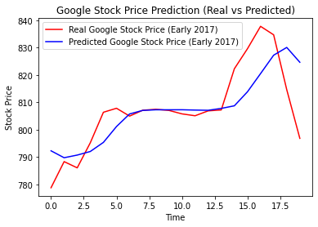
ΠειρΑματα - ΑποτελΕσματα
Αξιοποιώντας την βιβλιοθήκη tensorflow σκοπός είναι να προβλέψουμε τις 20 πρώτες μέρες του Ιανουαρίου (καθημερινές μέρες).
4

Slide 12
bibliographic sources
Chenjie Sang, Massimo Di Pierro,Improving trading technical analysis with TensorFlow Long Short-Term Memory (LSTM) Neural Network,The Journal of Finance and Data Science,Volume 5, Issue 1,2019,Pages 1-11,ISSN 2405-9188,P. Chiu, J. Reunanen, R. Luostari and H. Holma, "Big Data Analytics for 4.9G and 5G Mobile Network Optimization," 2017 IEEE 85th Vehicular Technology Conference (VTC Spring), 2017, pp. 1-4, doi: 10.1109/VTCSpring.2017.8108601.
Notes:
bibliographic sources

Slide 13
Any Questions?
?
10

